Slide 1
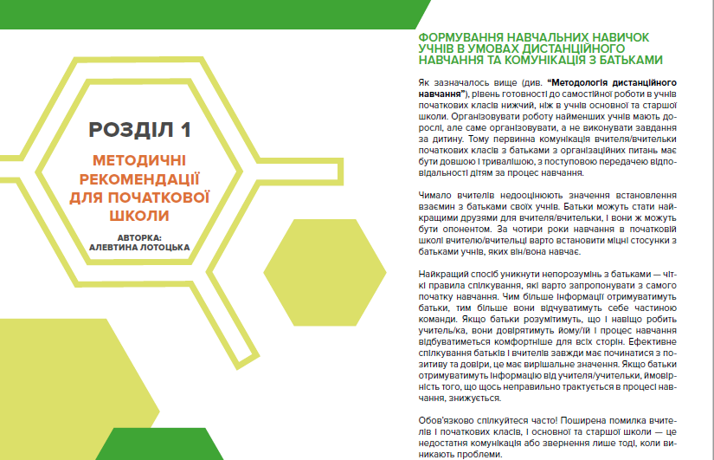

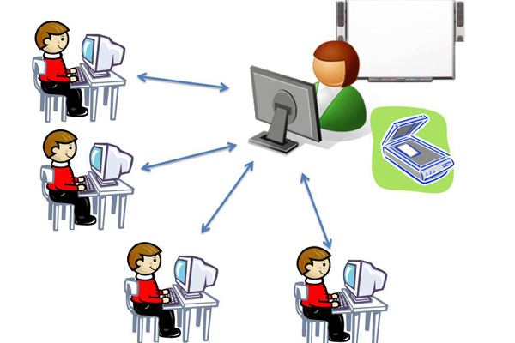
Тема: “Особливості проведення навчальних занять із використанням технологій дистанційного навчання в початковій школі.”
Підготувала вчитель
початкових класів
Мицак О.М.

Slide 2


Проблема організації дистанційного навчання у початковій школі є надзвичайно актуальною. Перед педагогами виникли запитання: як ефективно взаємодіяти з учнями дистанційно; які додатки допоможуть просто і дієво взаємодіяти з учнями; у чому особливості онлайн-уроків; як якісно доносити матеріал; як перевіряти завдання тощо.

Slide 3
Завдяки таким перевагам, як гнучкість та вибір індивідуального темпу, часу навчання, дистанційне навчання складно інтегрувати у традиційну класно-урочну систему. Тож учителі під час дистанційного навчання відчули необхідність перебудувати навчальний матеріал, виділити найсуттєвіше для пояснення учням. Адже самостійне опрацювання
навчального матеріалу школярами потребує значно більше часу ніж у класі. Підготовка вчителя до проведення уроку із використанням технологій дистанційного навчання та перевірка надісланих учнями виконаних робіт також потребує значно більше часу.
ВАЖЛИВО

Slide 4


Сервіси, ресурси, методи навчання у дистанційному форматі для учнів
початкової школи
Найголовнішим критерієм вибору інструментів для організації дистанційного навчання має бути відповідність поставленим методичним цілям, тобто те, наскільки певний сервіс чи ресурс уможливлює досягнення очікуваних результатів навчання в дистанційному форматі.

Slide 5
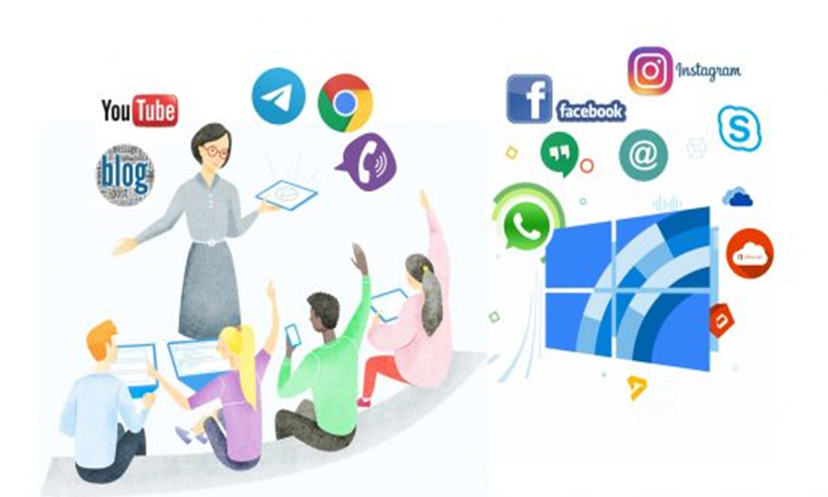
Електронна пошта – це стандартний сервіс Інтернету, що забезпечує передавання повідомлень, як у формі звичайних текстів, які в інших формах (програмах, графіці, звуках, відео) у відкритому чи зашифрованому вигляді.
Форум – найпоширеніша форма спілкування викладача й учнів у дистанційному навчанні. Кожний форум присвячений будь-якій проблемі або темі.
Чат – спілкування користувачів мережі в режимі реального часу, засіб оперативного спілкування людей через Інтернет. Є кілька різновидів чатів: текстовий, голосовий, аудіовідеочат.
Відеоконференція – це конференція реального часу в on-line режимі. Вона проводиться у визначений день і в призначений час. Відеоконференція – один із сучасних способів зв’язку, що дозволяє проводити заняття у «віддалених класах», коли учні і викладач знаходяться на відстані.
Соціальні мережі та Месенджери дозволяють створювати закриті групи, чати, обговорення тем, завдань, проблем, інформації.
Основні форми онлайн-комунікації
Засоби та інструментарій
дистанційного навчання

Slide 6
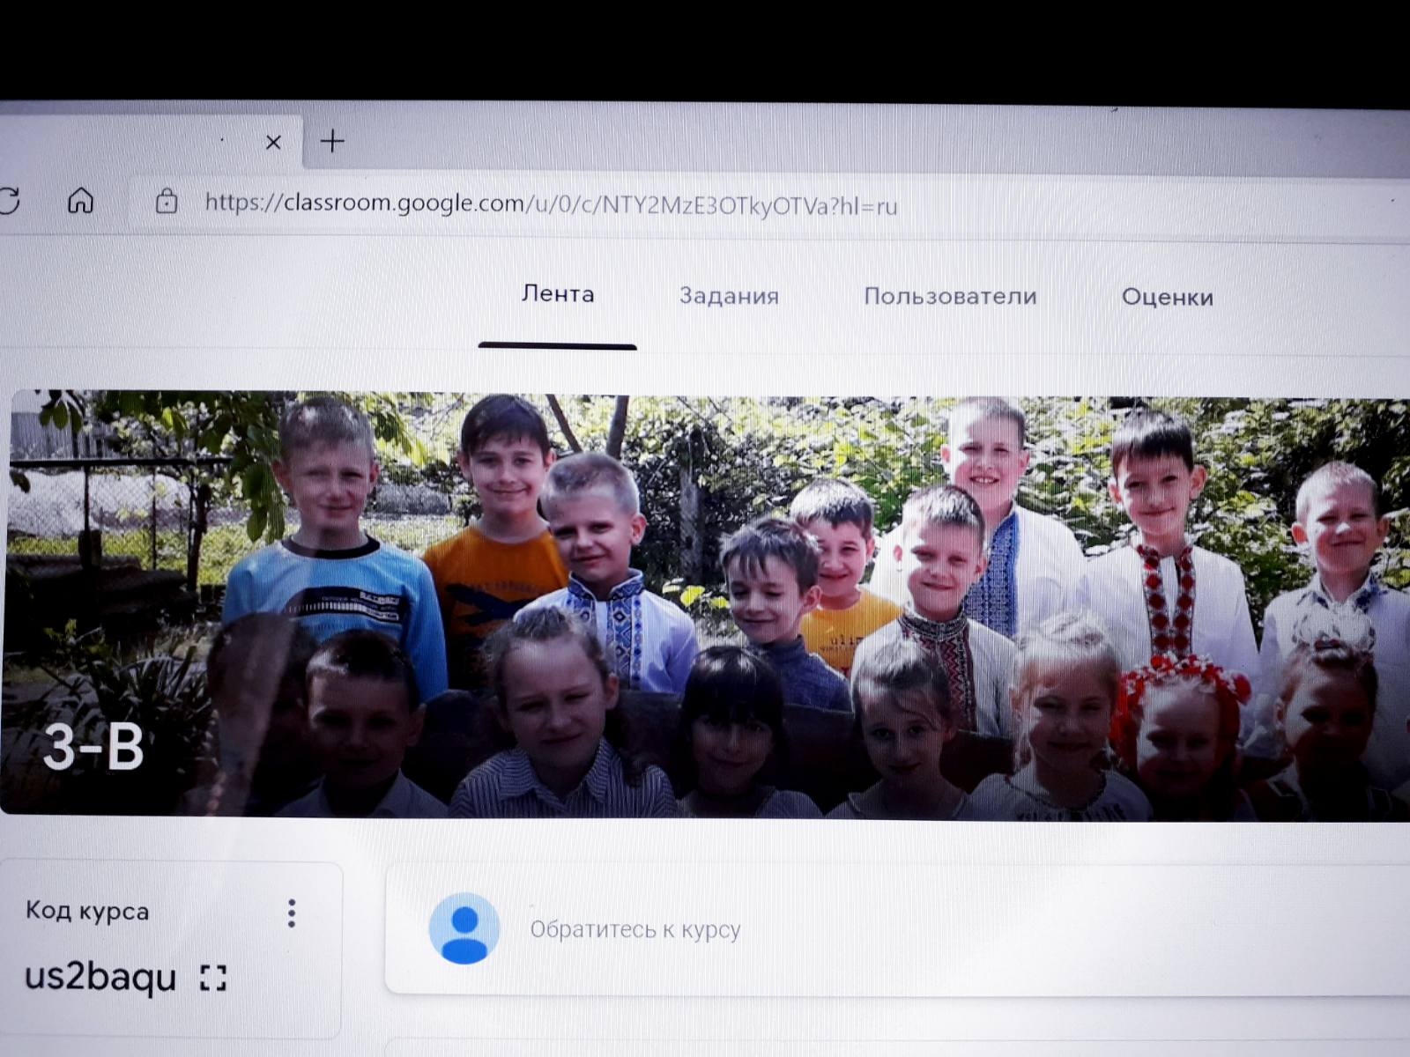
Використання освітньої електронної платформи
⦁ Платформа Google Classroom
Середовище Classroom дозволяє організувати онлайн навчання, використовуючи відео, текстову та графічну інформацію, різні додатки Google. Вчитель має можливість в реальному режимі спостерігати за виконанням завдань дітей, встановивши термін виконання роботи, відправити завдання на опрацювання, переглядати результати виконання завдань, застосовувати різні форми оцінювання. Оцінювання навчальних досягнень учнів відбувається конфіденційно.
⦁ ClassDojo
— простий інструмент для оцінювання роботи класу в режимі реального часу. Тут створена комфортна система заохочення з різними ролями та рівнями доступу. Кожен учень отримує аватарку у вигляді монстрика. Завдання монстрика — збирати бали за завдання.
Поширені веб-ресурси для дистанційного навчання

Slide 7


⦁ Zoom
⦁ Google Meet
– дистанційна платформа для проведення конференцій для дітей і батьків. Під час пояснення навчального матеріалу використовуємо демонстрацію свого екрана, відкриваємо Word файл разом з дітьми пояснюємо та розв'язуємо задачі, складаємо тексти, пишемо математичні, словникові, зорові диктанти. В ігровій формі проводимо опитування учнів.
⦁ Google Meet
Сервіс простий у використанні. Можна скласти розклад наперед та закріпити єдине посилання до основних предметів, які викладає вчитель. Учні знатимуть: ваші уроки доступні за цим лінком і не потрібно шукати щоразу новий. Вчителі-предметники можуть створювати власні посилання та прикріплювати їх біля назв дисциплін, або ж використовувати вже наявні.
Сервіси для проведення відеоконференцій та онлайн-зустрічей

Slide 8

Важливо створити таку комунікаційну структуру, яка була б гнучкою (кожен педагог має власний простір для викладання необхідних матеріалів, забезпечення взаємодій та відгуків учням) і багатогранною (учням не потрібно реєструватись у різнопланових системах, доступ відбувається з єдиного ресурсу чи порталу).

Slide 9
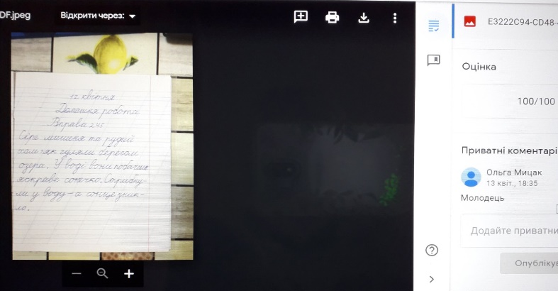
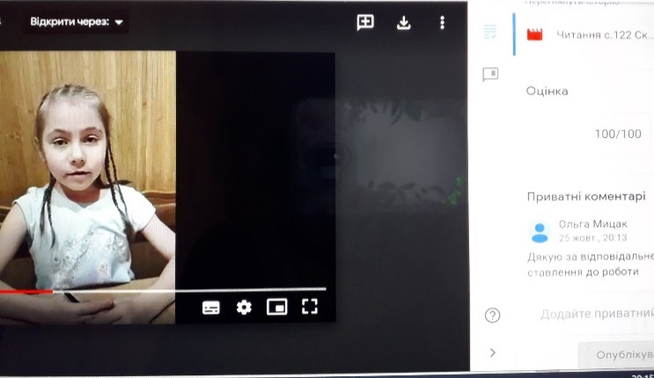
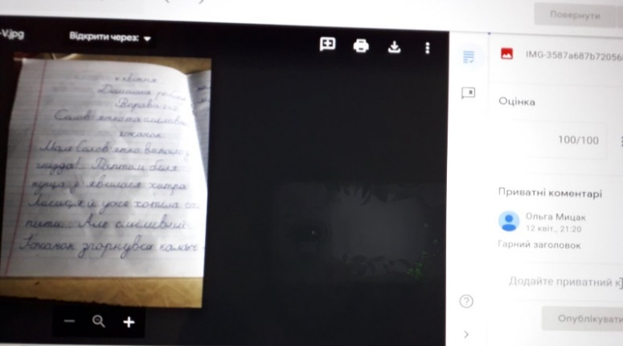
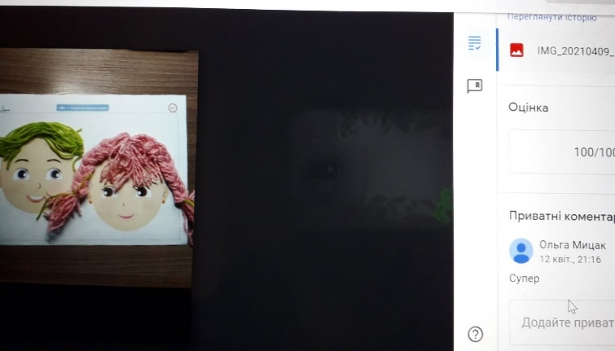
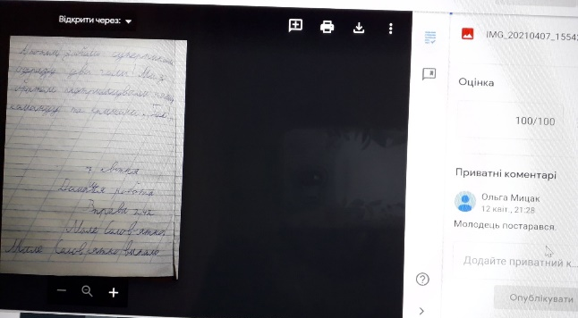
З упровадженням Нової української школи з’явилась нова модель оцінювання –формувальне оцінювання. Воно покликане допомагати вчителю мотивувати поступ дитини до навчання.
Саме тому в умовах дистанційного навчання, коли значну частину матеріалу учні мають проходити самостійно, особливої ваги набуває формувальне оцінювання. Важливо якомога частіше давати учням зворотний зв’язок: відзначати успіхи, щоб зберігати мотивацію, надавати поради про те, що потребує додаткового опрацювання, хвалити за помилки, якщо вони виявлені самим учнем.
Під час дистанційного навчання вчителю потрібно більше, ніж будь-коли «запастися» мотиваційними фразами для учнів. Оскільки відзначення сильних, кращих сторін кожної виконаної роботи дитини додає їй ентузіазму і бажання працювати далі ще краще.

Slide 10
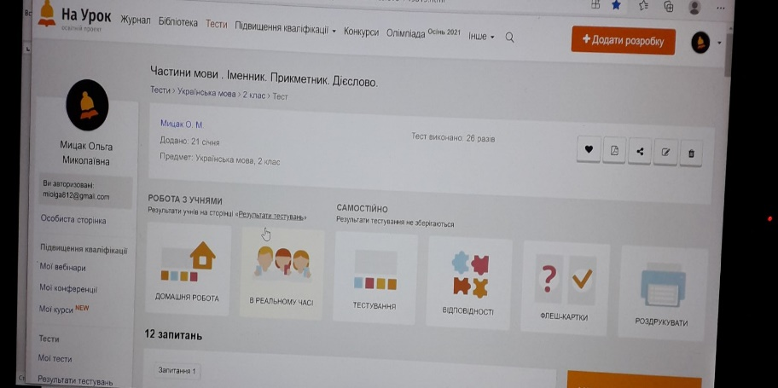
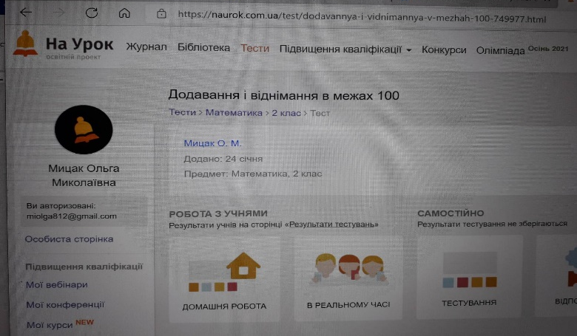

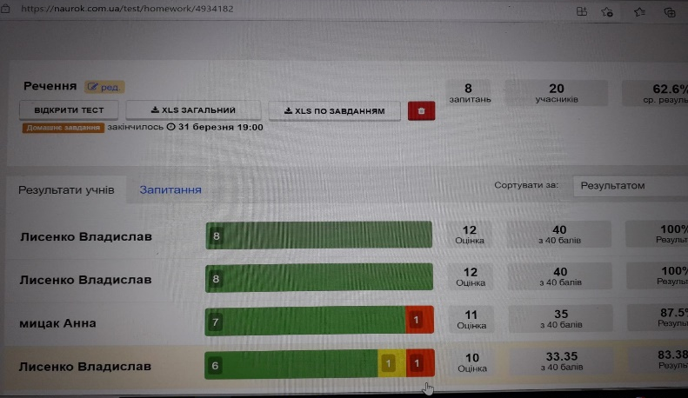
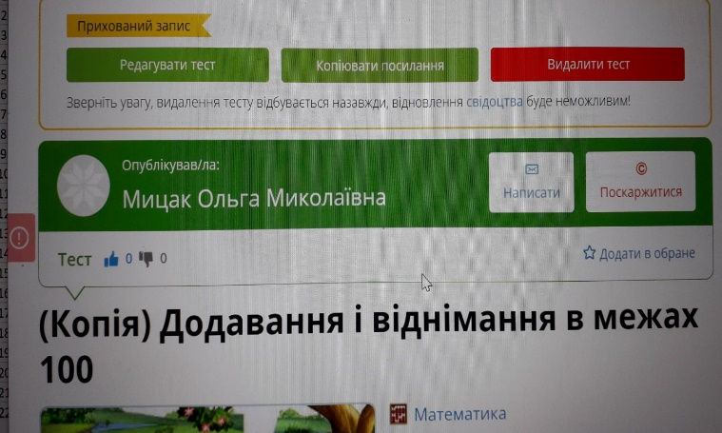
Гарною знахідкою для перевірки, контролю та оцінювання вивченого матеріалу стали тести на сайтах «НаУрок», «Всеосвіта», «Розумники». На цих платформах зручно працювати, бо можна використовувати як готові тести колег, так і створювати власні. Дітям подобається виконувати завдання і відразу отримувати коментарі щодо їх правильності. А отримані дипломи від сайту демонструвались у класних вайбер-групах, що додавало мотивації іншим дітям.
Онлайн-ресурси для створення і використання інтерактивних вправ, тестів, завдань.

Slide 11
Учні молодшої школи — особлива категорія дітей, яка сприймає навчання через гру. Тож вчителю потрібно буде продумати онлайн-урок з ігровими елементами, та з обов’язковою комунікацією та співпрацею учнів одне з одним. Ваш урок мине намарно, якщо діти просто слухатимуть вас. Комбінуйте невеликі теоретичні блоки з цікавими завданнями.
Основний навчальний матеріал можна подавати, створюючи презентації в Power Point, Сanva та демонструвати коротенькі відео.
Продумайте уроки з елементами гри для початкових класів
Success

Slide 12


Взаємодія всіх учасників освітнього процесу — один з найважливіших факторів успішного функціонування будь-якої шкільної спільноти. В умовах дистанційного навчання, головне бути відкритими до інновацій і щиро прагнути донести всю інформацію цікаво та доступно !
Дякую за увагу!

